Slide 1





JavaScript за изчисления на клиентската страна – jQuery и Vue.js.
Дипломант: Христо Джолев
Notes:
Темата на моя дипломен проект е JavaScript за изчисления на клиентската страна – jQuery и Vue.js, проекта се фокусира върху създаването на фитнес платформа.

Slide 2





1
1
1
Notes:
Развитието на адаптивни и интерактивни уеб приложения предоставят нови възможности за управление на личния фитнес и здравословния начин на живот. Настоящият дипломен проект е насочен към разработването на уеб приложение, специализирано за фитнес програми и тренировки, с основен акцент върху използването на JavaScript, jQuery и Vue.js.

Slide 3




1
Notes:
Целта на дипломния проект е да се демонстрират уменията и познанията ми в използването на JavaScript, jQuery и Vue.js. Като създам адаптивно уеб приложение, предназначено за фитнес програми и тренировки.

Slide 4



1
1
1
1
1
JavaScript е език за добавяне на интерактивност и динамично съдържание в уеб страници.
Notes:
JavaScript е един от основните езици за програмиране на уеб страници и играе ключова роля в съвременната уеб разработка. Създаден през 1995 г., JavaScript е динамичен език, който поддържа обектно-ориентирано и функционално програмиране, и е основен компонент на уеб технологията, заедно с HTML и CSS.
JavaScript е интерпретативен език, което означава, че кодът не се компилира преди изпълнение, а се интерпретира от браузъра в реално време. Това прави JavaScript идеален за интерактивни уеб приложения. Въведението на JavaScript в HTML страници става чрез <script> тагове.

Slide 5



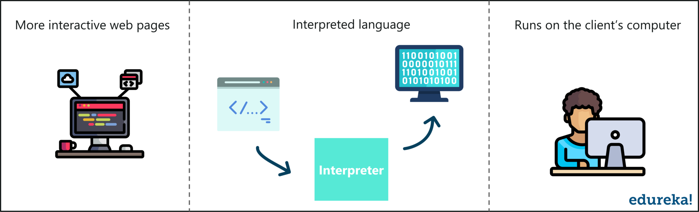
1
jQuery е библиотека за JavaScript, която улеснява работата с DOM, събития и анимации.
Notes:
jQuery е бърза, малка библиотека за JavaScript, създадена, за да улесни манипулацията на HTML документи, обработката на събития, анимацията и взаимодействието с AJAX. Разработена от Джон Резиг през 2006 г., jQuery бързо се утвърди като стандартен инструмент сред уеб разработчиците, благодарение на своята простота, интуитивен синтаксис и огромната си функционалност.
Едно от основните предимства на jQuery е неговият прост синтаксис, който позволява на разработчиците да извършват сложни манипулации на DOM с минимално количество код.

Slide 6
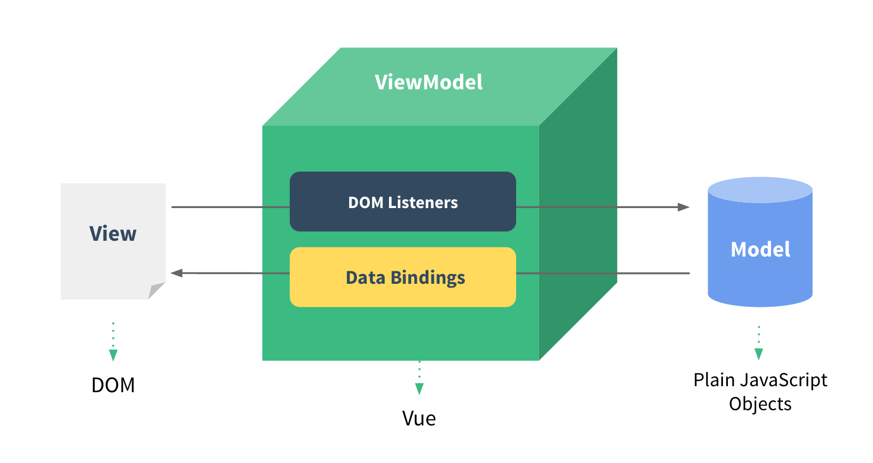

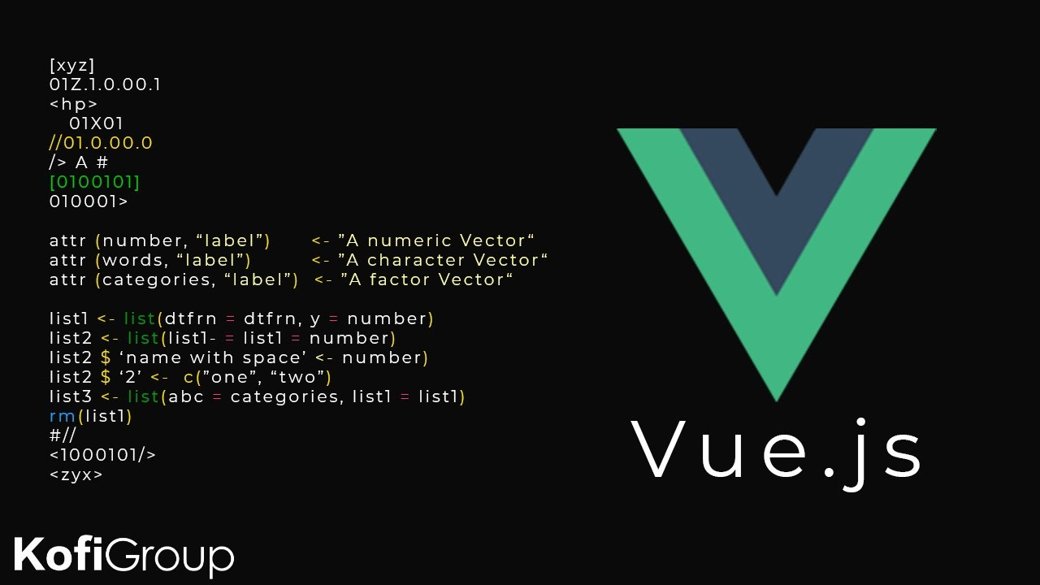
Vue.js е лек и лесен за използване JavaScript фреймуърк за създаване на потребителски интерфейси и уеб приложения.
Notes:
Vue.js е прогресивна JavaScript библиотека за изграждане на потребителски интерфейси, която предоставя мощни възможности за реактивност. Създадена от Евън Ю през 2014 г., Vue бързо спечели популярност сред разработчиците заради своята простота, лекота на използване и гъвкавост.
Една от основните характеристики, която отличава Vue от други библиотеки, е неговата реактивна система. Тази система позволява автоматично обновяване на интерфейса, когато данните, с които работите, се променят.

Slide 7

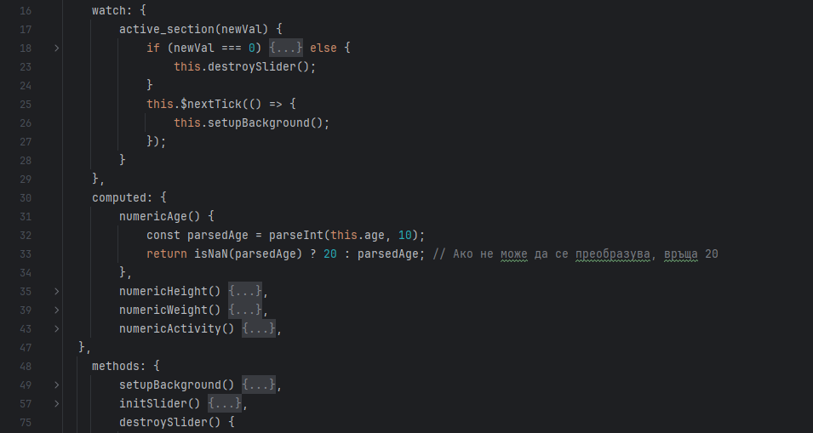
1
1
Notes:
Тук можете да видите че при избор на различен раздел (active_section), приложението динамично инициализира или унищожава слайдера, използвайки библиотеката (OwlCarousel). Това се осъществява чрез наблюдател (watch) на (active_section), който реагира на промени и презарежда подходящите UI компоненти.
Също така се сменя фонът на приложението според активния раздел за по-добра визуална яснота и атрактивност.

Slide 8


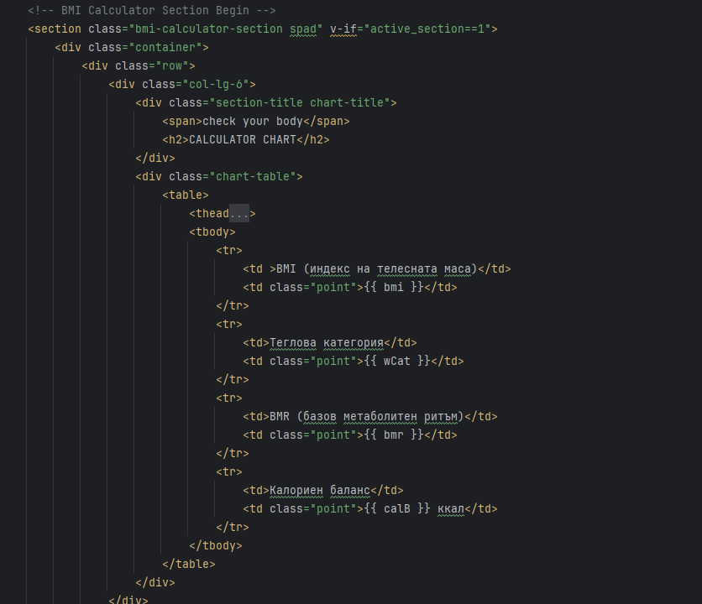
Notes:
Методът calculate() използва добре познатите формули за изчисляване на телесна маса (BMI), метаболитен ритъм (BMR) по формулата на Харис-Бенедикт, и калориен баланс, който отчита нивото на физическа активност.
След изчисленията, съответните променливи се задават като реактивни стойности, които се визуализират автоматично в интерфейса.

Slide 9




Благодаря за Вниманието
1
Notes:
Това на кратко е моят дипломен проект, представляващ разработването на уеб приложение за фитнес програми и тренировки, фокусиран върху обединяването на JavaScript, jQuery и Vue.js, три мощни инструмента, които играят важна роля в съвременната уеб разработка.

